Slide 1
REACCIONES ORGÁNICAS

Slide 2
TIPOS DE REACCIONES QUÍMICAS DE COMPUESTOS ORGÁNICOS
_ Adición
_ Eliminación
_ Sustitución
_ Reordenamiento

Slide 3
REACCIONES DE ADICIÓN
Son reacciones en las que enlaces múltiples se transforman en enlaces sencillos.
Pueden ser reacciones de adición a enlaces: carbono-carbono dobles (C=C) o tiples (C≡C), a grupo carbonilo (C=O) o a grupos nitrilo (C≡N)

Slide 4
REACCIONES DE ADICIÓN
Es la adición de dos especies químicas al enlace múltiple de una molécula insaturada.
Son: hidrogenación, halogenación, adición de agua, hidrácidos y polimerización

Slide 5

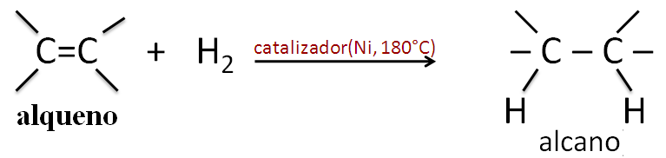
HIDROGENACIÓN CATALÍTICA
Las condiciones para que se produzca la hidrogenación es el uso de un catalizador (Niquel, Platino o Paladio) o altas temperaturas entre 150 °C a 200 °C

Slide 6
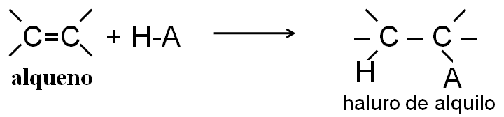

ADICIÓN DE UN HIDRÁCIDO (HX)
Alqueno reacciona con un halogenuro de hidrógeno (bromuro de hidrógeno, etc.) y forma un halógeno alcano

Slide 7


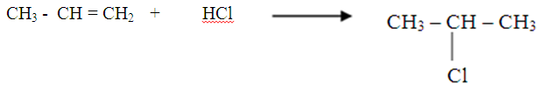

Slide 8

ADICIÓN DE HALÓGENO (Cl₂ o Br₂)
La reacción de los alquenos con agua de bromo constituye un ensayo de insaturación. Se produce un cambio de color de marrón a incoloro

Slide 9
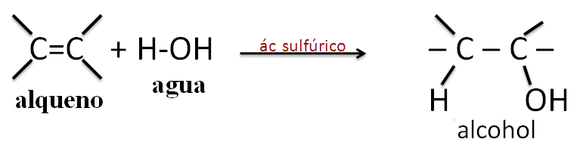


HIDRATACIÓN
La hidratación de un alqueno, produce un alcohol.
Como catalizador se usa ácido sulfúrico (H₂SO₄) concentrado y calor

Slide 10
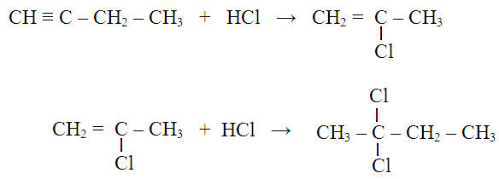
Sustitución de un hidrocarburo insaturado por un hidrácido (HCl, HBr, HI)

Slide 11
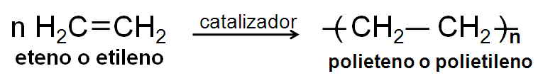
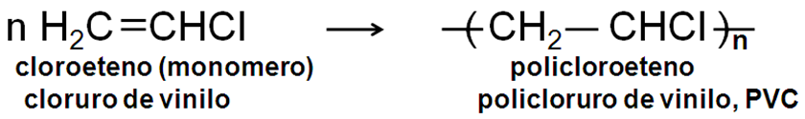
POLIMERIZACIÓN
Alquenos sufren polimerización por adición, debido a la presencia del doble enlace

Slide 12
REACCIONES DE ELIMINACIÓN
Son las reacciones inversas a la adición.
Consisten en la pérdida de átomos, ó grupo de átomos de una molécula, con formación de enlaces múltiples o anillos. La formulación general de las reacciones de eliminación es:

Slide 13
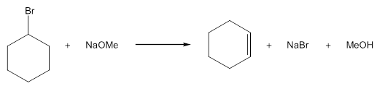

REACCIÓN DE ELIMINACIÓN DE UN HALURO DE ALQUILO

Slide 14
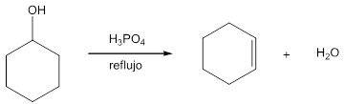
DESHIDRATACIÓN DE UN ALCOHOL

Slide 15
REACCIONES DE SUSTITUCIÓN
Las reacciones de sustitución son aquellas en las que se sustituye un átomo o grupo atómico de una molécula por otro. ( Un grupo entra y otro sale)
Ejemplos sustitución nucleofílica y electrofílica

Slide 16
Ejemplos de este tipo de reacciones son las que experimentan los alcoholes con hidrácidos o las reacciones de sustitución nucleofílica de haluros de alquilo

Slide 17
REACCIÓN DE SUSTITUCIÓN
Sustitución de un alcohol por un hidrácido (HCl, HBr, HI)

Slide 18
REACCIÓN DE SUSTITUCIÓN NUCLEOFÍLICA

Slide 20
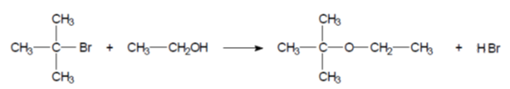

Slide 21
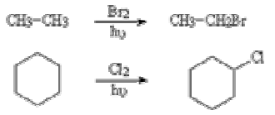
REACCIÓN DE SUSTITUCIÓN
Alcano más halógenos (Cl₂, HBr₂), producen derivado halogenado

Slide 22

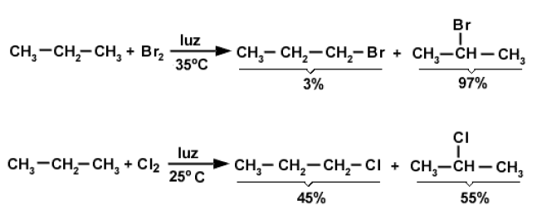

Slide 23
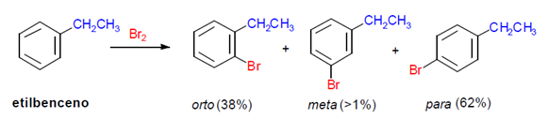
SUSTITUCIÓN ELECTROFÍLICA AROMÁTICA
Se utiliza como catalizador cloruro férrico (FeCl₃) , para agregar un halógeno (Cl₂, Br₂ o I₂). Se obtienen 3 productos isómeros entre sí

Slide 24
REACCIONES DE REORDENAMIENTO
Esta clase de reacciones consisten en un reordenamiento de los átomos de una molécula que origina otra con estructura distinta. Un ejemplo de este tipo de reacciones es el proceso de conversión del n-butano en isobutano en presencia de determinados catalizadores.

Slide 25


La isomerización es un ejemplo de reacción de reordenamiento. En la isomerización se interconvierten especies que tienen la misma fórmula molecular , pero diferente estructura

